Slide 1




Program Rozwoju Obszarów Wiejskich na lata 2014-2020
Operacje typu:
"Zarządzanie zasobami wodnymi"
Kielce, listopad 2023
„Europejski Fundusz Rolny na rzecz Rozwoju Obszarów Wiejskich: Europa inwestująca w obszary wiejskie”.

Slide 2
Nabór wniosków
Miejsce składania wniosku o przyznanie pomocy -
sekretariat Świętokrzyskiego Biura Rozwoju Regionalnego
ul. Targowa 18 XI p.
Wnioski o przyznanie pomocy można składać w terminie:
od 18 grudnia 2023 r. do 19 stycznia 2024 r.

Slide 3
Podstawa prawna
Program Rozwoju Obszarów Wiejskich na lata 2014-2020,
Ustawa z dnia 20.02.2015r. o wspieraniu rozwoju obszarów wiejskich
z udziałem środków Europejskiego Funduszu Rolnego na rzecz Rozwoju Obszarów Wiejskich w ramach Programu Rozwoju Obszarów Wiejskich na lata 2014-2020 (Dz. U. z 2022 r. poz. 1234 i 1270)
Rozporządzenie Ministra Rolnictwa i Rozwoju Wsi z dnia 8 lipca 2022 r. w sprawie szczegółowych warunków i trybu przyznawania oraz wypłaty pomocy finansowej na operacje typu „Zarządzanie zasobami wodnymi”, w ramach poddziałania „Wsparcie na inwestycje związane z rozwojem, modernizacją i dostosowywaniem rolnictwa i leśnictwa” objętego Programem Rozwoju Obszarów Wiejskich na lata 2014-2020 (Dz.U. 2022 poz. 1519 z późn.zm.).

Slide 4
Beneficjenci pomocy:
Gmina ☺

Slide 5
Pomoc jest przyznawana na operacje w zakresie:
budowy, przebudowy lub remontu urządzeń wodnych lub budowli hydrotechnicznych na ciekach wodnych naturalnych lub sztucznych;
budowy lub przebudowy otwartych zbiorników retencyjnych służących do gromadzenia wód opadowych lub roztopowych, wód gruntowych lub wód płynących

Slide 6
Teoria ☺
Zbiornik retencyjny to sztucznie powstały akwen, który ma na celu albo gromadzenie wód opadowych, albo rozsączanie wód do gruntu lub odprowadzanie wody do innego zbiornika.
Przede wszystkim jednak głównym zadaniem zbiorników retencyjnych jest magazynowanie wody, która może być wykorzystana później. Zbiorniki retencyjne powstają zazwyczaj w wyniku zatamowania wód rzecznych, często na terenach górskich, choć na nizinach również ich obecność jest potrzebna zwłaszcza w okresie roztopów wiosennych i wezbrań rzek.
Drugim ważnym aspektem zbiorników retencyjnych jest ich użyteczność w czasie pożarów. Istotną rolę odgrywa projekt i budowa zbiornika retencyjnego, które uwzględniają przepławkę komorową dla ryb, ujęcie wody na cele przeciwpożarowe oraz rowy odwadniające.

Slide 7
Warunki ubiegania się o przyznanie pomocy:
Koszty kwalifikowalne operacji nie będą współfinansowane
z funduszy strukturalnych, Funduszu Spójności lub jakiegokolwiek innego unijnego instrumentu finansowego;
Zakończenie i złożenie wniosku o płatność nie później niż do czerwca 2025!!!

Slide 8
Warunki ubiegania się o przyznanie pomocy:
Będzie realizowana na obszarze należącym do:
gminy wiejskiej lub
gminy miejsko-wiejskiej, z wyłączeniem miast liczących powyżej 5000 mieszkańców, lub
gminy miejskiej, z wyłączeniem miejscowości liczących powyżej 5000 mieszkańców;
Będzie realizowana na nieruchomości będącej własnością podmiotu ubiegającego się o przyznanie pomocy lub na nieruchomości, do której posiada on prawo do dysponowania nią przez okres realizacji operacji oraz co najmniej przez okres trwałości operacji;

Slide 9
Warunki ubiegania się o przyznanie pomocy:
Będzie operacją dla której określono obszar oddziaływania na grunty rolne; (oświadczenie wnioskodawcy lub informacje zawarte w pozwoleniu wodnoprawnym lub zgłoszeniu)
Będzie operacją, która jest zgodna z przepisami prawa mającymi zastosowanie do tego rodzaju operacji;
Będzie operacją, której realizacja nie jest możliwa bez udziału środków publicznych;

Slide 10
Warunki ubiegania się o przyznanie pomocy:
Dla operacji wydano decyzję ostateczną o środowiskowych uwarunkowaniach, jeżeli jest wymagana!!!!!!!!

Slide 11
Pomoc jest przyznawana w formie refundacji części kosztów kwalifikowalnych
- które są uzasadnione zakresem operacji, niezbędne do osiągnięcia jej celu oraz racjonalne
w tym:
Ogólnych o których mowa w art. 45 ust. 2 lit. c rozporządzenia Parlamentu Europejskiego i Rady (UE) nr 1305/2013 z dnia 17 grudnia 2013 r. w sprawie wsparcia rozwoju obszarów wiejskich przez Europejski Fundusz Rolny na rzecz Rozwoju Obszarów Wiejskich (EFRROW) i uchylającego rozporządzenie Rady (WE) nr 1698/2005 (Dz. Urz. UE L 347 z 20.12.2013, str. 487, z późn. zm.), tj. „kosztów ogólnych związanych z wydatkami, o których mowa w lit. a) i b), takich jak honoraria architektów, inżynierów, opłaty za konsultacje, opłaty za doradztwo w zakresie zrównoważenia środowiskowego i gospodarczego, w tym studia wykonalności”,
Koszty ogólne nie mogą przekroczyć 15% kosztów kwalifikowalnych operacji.

Slide 12
Pomoc jest przyznawana w formie refundacji następujących kosztów kwalifikowalnych (cd.)
zakupu usług budowlano-montażowych niezbędnych do realizacji operacji,
zakupu gruntów w zakresie niezbędnym i warunkującym realizację operacji w wysokości nieprzekraczającej 10% kosztów kwalifikowalnych operacji,
Podatku od towarów i usług (VAT), który jest kwalifikowalny zgodnie z art. 69 ust. 3 lit. c rozporządzenia nr 1303/2013,

Slide 13
Pomoc jest przyznawana w formie refundacji następujących kosztów kwalifikowalnych (cd.)
budowy lub przebudowy otwartych zbiorników retencyjnych o powierzchni nieprzekraczającej
5000 m² (0,5 ha)
oraz
głębokości nieprzekraczającej 3 m
albo
budowy lub przebudowy takich zbiorników wraz z budową lub przebudową infrastruktury towarzyszącej niezbędnej do funkcjonowania takich zbiorników

Slide 14
Pomoc jest przyznawana: w wysokości do 100 % kosztów kwalifikowalnych jedna nie wyższej niż 500 000 zł na operację
Macie Państwo możliwość składania więcej niż 1 wniosku

Slide 15
NABÓR I WERYFIKACJA WNIOSKÓW

Slide 16
Złożenie wniosku
Wnioski należy składać bezpośrednio w miejscu i terminie wskazanym albo poprzez nadanie rejestrowanej przesyłki pocztowej w placówce pocztowej operatora wyznaczonego w rozumieniu ustawy z dnia 23 listopada 2012 r. – Prawo pocztowe (Dz. U. z 2017 r. poz. 1481 z późn. zm.). W przypadku złożenia wniosku o przyznanie pomocy przesyłką rejestrowaną nadaną w placówce pocztowej, za dzień złożenia wniosku uznaje się dzień, w którym nadano tę przesyłkę.
O terminie złożenia wniosku decyduje data oraz godzina jego złożenia w miejscu określonym w ogłoszeniu o naborze.

Slide 17
Złożenie wniosku (cd.)
Kopie dokumentów dołącza się w formie kopii potwierdzonych za zgodność z oryginałem przez:
podmiot ubiegający się o przyznanie pomocy albo
pracownika ŚBRR, albo
podmiot, który wydał dokument, albo
notariusza lub pełnomocnika występującego w sprawie będącego radcą prawnym lub adwokatem.

Slide 18
Złożenie wniosku(cd.)
Wnioskodawca jest zobowiązany do przedłożenia dokumentów w celu potwierdzenia spełnienia kryteriów wyboru operacji;
Jeżeli dane zawarte we wniosku i dołączonych do niego dokumentach
są rozbieżne, punkty za dane kryterium wyboru operacji przyznaje się na podstawie danych zawartych w załączonych dokumentach;
Jeżeli wniosek lub dołączone do niego dokumenty nie zawierają danych niezbędnych do ustalenia punktów za dane kryterium,
nie przyznaje się punktów za to kryterium wyboru – tj. brak możliwości uzupełnień w tym zakresie !

Slide 19
Wniosek podlega rozpatrzeniu jeżeli:
został złożony w terminie wskazanym w ogłoszeniu o naborze wniosków,
zawiera dane identyfikujące podmiot ubiegający się o przyznanie pomocy,
Podmiot ubiegający się o przyznanie pomocy nie podlega zakazowi dostępu do środków, o których mowa w art. 5 ust 3 pkt 4 ustawy o finansach publicznych, na podstawie prawomocnego orzeczenia sądu
Podmiot ubiegający się o przyznanie pomocy nie podlega wykluczeniu z otrzymania pomocy finansowej, o którym mowa w art. 35 ust. 5 oraz ust. 6 rozporządzenia nr 640/2014.
Wnioski, dla których weryfikacja wstępna wg ww. kryteriów zakończyła się pozytywnie, podlegają ocenie punktowej na podstawie kryteriów wyboru określonych w rozporządzeniu Ministra Rolnictwa i Rozwoju Wsi.

Slide 20
Kryteria wyboru operacji
1) podstawowy dochód podatkowy gminy, w której jest planowana realizacja operacji, w przeliczeniu na 1 mieszkańca, obliczany zgodnie z przepisami o dochodach jednostek samorządu terytorialnego, kształtuje się w roku, w którym podano do publicznej wiadomości ogłoszenie o naborze wniosków o przyznanie pomocy, na poziomie:
a) nie więcej niż 50% średniej wojewódzkiej - 4 punkty,
b) powyżej 50% średniej wojewódzkiej i nie więcej niż 75% średniej wojewódzkiej - 2 punkty,
c) powyżej 75% średniej wojewódzkiej i nie więcej niż 100% średniej wojewódzkiej - 1 punkt;
ŹRÓDŁO INFORMACJI: Kryterium weryfikowane w oparciu o wskaźnik G (podstawowy dochód podatkowy gmin publikowany przez Ministerstwo Finansów ) – dane w posiadaniu SW.

Slide 21
Kryteria wyboru operacji cd.
2) jeżeli operacja ma być realizowana na obszarze gminy, na którym w okresie od 2007 r. do 2021 r. wystąpiła susza w odniesieniu do upraw ziemniaków, chmielu, warzyw gruntowych, krzewów owocowych, drzew owocowych, truskawek lub roślin strączkowych - przyznaje się 1 punkt za każdy rok wystąpienia suszy na obszarze tej gminy w tym okresie;
ŹRÓDŁO INFORMACJI: Kryterium weryfikowane w oparciu o dane umieszczone na naszej stronie internetowej www.prow.sbrr.pl
OGŁOSZENIE O NABORZE WNIOSKÓW

Slide 22
Kryteria wyboru operacji cd.
3) jeżeli operacja ma być realizowana na obszarze gminy, na którym znajduje się co najmniej jedna z form ochrony przyrody, o której mowa w:
art. 6 ust. 1 pkt 1-3 ustawy z dnia 16 kwietnia 2004 r. o ochronie przyrody (Dz. U. z 2022 r. poz. 916, 1726, 2185 i 2375) - 3 punkty,
park narodowy, rezerwat przyrody, park krajobrazowy
art. 6 ust. 1 pkt 4 i 5 ustawy z dnia 16 kwietnia 2004 r. o ochronie przyrody, albo otulina form ochrony przyrody, o których mowa w art. 6 ust. 1 pkt 1-3 ustawy z dnia 16 kwietnia 2004 r. o ochronie przyrody -2 punkty;
obszar chronionego krajobrazu, obszar Natura 2000
ŹRÓDŁO INFORMACJI: Kryterium weryfikowane w oparciu o dane opublikowane na stronie http://crfop.gdos.gov.pl/CRFOP/, dane z wniosku o przyznanie pomocy.

Slide 23
Kryteria wyboru operacji cd.
4) jeżeli operacja ma być realizowana na obszarze gminy, na którym jednolita część wód powierzchniowych jest zagrożona nieosiągnięciem celów środowiskowych wskazanych w planach gospodarowania wodami na obszarach dorzeczy, o których mowa w art. 315 pkt 1 ustawy z dnia 20 lipca 2017 r. - Prawo wodne (Dz. U. z 2022 r. poz. 2625 i 2687 oraz z 2023 r. poz. 295, 412 i 877) - 2 punkty
ŹRÓDŁO INFORMACJI: Kryterium weryfikowane w oparciu o dane zawarte w rejestrach opublikowanych prze PGW WP

Slide 24
Ocena punktowa – ustalanie kolejności wniosków
Pomoc może być przyznana na realizację operacji, która uzyskała co najmniej
5 punktów.
O kolejności przysługiwania pomocy decydowała będzie suma punktów przyznanych na podstawie kryteriów wyboru operacji - od operacji, która uzyskała największą liczbę punktów, do operacji, która uzyskała najmniejszą liczbę punktów z zastrzeżeniem limitu środków.
W przypadku gdy co najmniej dwie operacje realizowane w zakresie, o którym mowa w § 2 pkt 2, uzyskały taką samą liczbę punktów, o kolejności przyznania pomocy decyduje
- większa liczba punktów uzyskanych za spełnienie kryterium określonego w ust. 5 pkt 2 (lata suszy)
w przypadku gdy nie można ustalić kolejności powyżej
- większa liczba punktów uzyskanych za spełnienie kryterium określonego w ust. 5 pkt 1 – (dochód podatkowy)

Slide 25
Dalsza weryfikacja wniosków
Właściwy organ samorządu województwa, niezwłocznie po przyznaniu punktów za kryteria wyboru operacji w ramach danego typu operacji, sporządza i podaje do publicznej wiadomości na stronie internetowej urzędu marszałkowskiego listę, która zawiera informację o kolejności przysługiwania pomocy w ramach tego typu operacji;
Limit środków dla województwa świętokrzyskiego wynosi na operacje typu „ Zarządzanie zasobami wodnymi” –
Ok. 4,2 mln €
kurs euro/pln 4,35 ▼
ok 18,2… mln zł

Slide 26
Załączniki do WoPP
Metoda „standardowa”
Decyzja o pozwoleniu na budowę lub zgłoszenie zamiaru….
Pozwolenie wodnoprawne lub zgłoszenie….
Kosztorys inwestorski
Decyzja o środowiskowych uwarunkowaniach
Metoda „zaprojektuj i wybuduj”
Dokumenty potwierdzające tytuł prawny do nieruchomości
Szacunkowe zestawienie kosztów
Program funkcjonalno-użytkowy
Pozostałe
Wycena gruntów dokonana przez rzeczoznawcę, oświadczenie o kwalifikowalności VAT, mapy lub szkice, Zaświadczenie wydane przez RDOŚ, w przypadku, gdy nie przeprowadzono oceny oddziaływania na środowisko???

Slide 27
Dalsza weryfikacja wniosków
Jeżeli wniosek o przyznanie pomocy zawiera braki, wzywa się wnioskodawcę w formie pisemnej, do usunięcia tych braków
w terminie 14 dni od dnia doręczenia wezwania.
Usunięcie braków we wniosku o przyznanie pomocy może obejmować wyłącznie zakres określony w wezwaniu.
Jeżeli wnioskodawca pomimo wezwania nie usunął w terminie braków, wzywa się go ponownie do usunięcia pozostałych braków
w terminie 14 dni od dnia doręczenia wezwania.
Jeżeli wnioskodawca pomimo wezwania nie usunął braków w terminie pomocy nie przyznaje się, o czym informuje się podmiot ubiegający się o przyznanie pomocy w formie pisemnej, podając przyczyny nieprzyznania pomocy.

Slide 28
Dalsza weryfikacja wniosków
W terminie 4 miesięcy od dnia, w którym upływa termin składania wniosków o przyznanie pomocy, właściwy organ samorządu województwa:
wzywa podmiot ubiegający się o przyznanie pomocy do zawarcia umowy – w przypadku pozytywnego rozpatrzenia wniosku
o przyznanie pomocy;
informuje podmiot ubiegający się o przyznanie pomocy o odmowie
jej przyznania – w przypadku gdy nie są spełnione warunki przyznania pomocy.
Umowy są zawierane w kolejności wynikającej z zatwierdzonej
przez Zarząd Województwa listy operacji, z zastrzeżeniem limitu środków dla poszczególnego typu operacji.

Slide 29
Ponoszenie koszów – kiedy??
Dopuszczalne jest aby przed zawarciem umowy o przyznaniu pomocy dokonać wyboru wykonawcy inwestycji i zawarcie z nim umowy
Istotne jest, aby koszty kwalifikowalne zostały poniesione zgodnie z przepisami o zamówieniach publicznych oraz po złożeniu wniosku o dofinasowanie. Dodatkowo, należy brać pod uwagę, że kompletną dokumentację przetargową wnioskodawca musi przesłać do samorządu województwa w terminach wskazanych w umowie o przyznaniu pomocy.
30 dni!!!

Slide 30
HARMONOGRAM
- założenia optymistyczne
Wnioski w ŚBRR – do 19.01
I lista rankingowa koniec stycznia/początek lutego 2024
Uzupełnienia do wniosków luty – max. 28 marca 2024
II lista rankingowa (zaktualizowana) - 28 marzec 2024
Podpisanie umów początek kwietnia 2024
Zakończenie inwestycji 30 czerwiec 2025

Slide 31
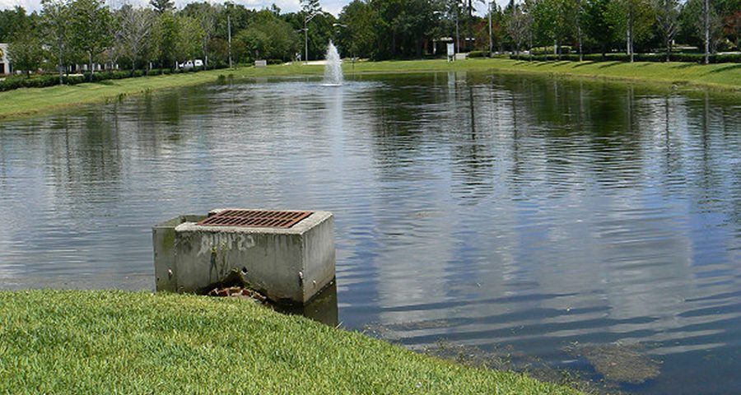
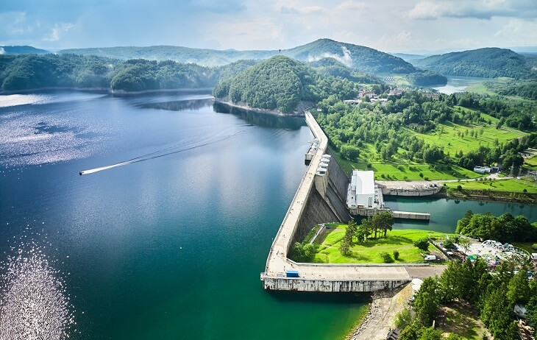
Efektywnej pracy przy sporządzaniu WoPP!!!

